Slide 1
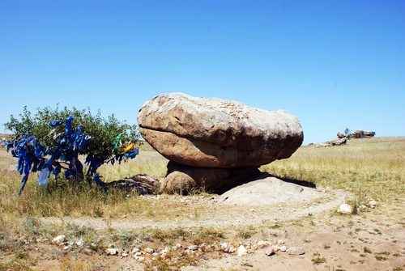
Инвестиционный паспорт
муниципального района
«Агинский район»
п. Агинское 2020г.

Slide 2
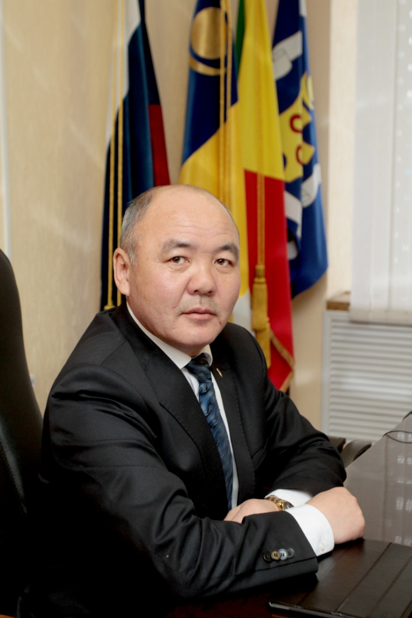
Уважаемые господа!
Представляем Вашему вниманию инвестиционный паспорт района и надеемся, что предложенная информация позволит инвесторам найти перспективные объекты для приложения своего капитала и менеджерского таланта.
Мы поддержим любые виды и формы инвестиций. Администрация района предоставит все условия для успешной работы российским и зарубежным инвесторам и готова рассмотреть ваши деловые предложения. Уверены, что вы непременно найдете возможности для создания и развития бизнеса, реализации новых идей, внедрения передовых технологий и инновационных разработок.
Добро пожаловать в муниципальный район «Агинский район»!
Ж.В.Жапов, глава муниципального района "Агинский район"

Slide 3
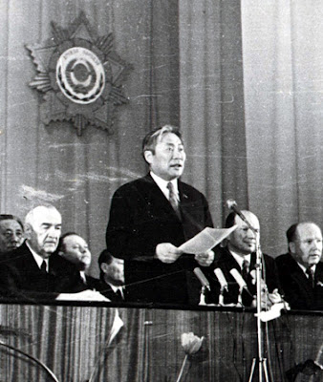
История
Постановлением Президиума Верховного Совета РСФСР от 16 января 1941 года № 616/207 в составе Агинского Бурят-Монгольского национального округа образован Агинский район.
В связи с изменением административно-территориального деления Агинского Бурят-Монгольского национального округа Агинский район был ликвидирован дважды и дважды
образован: в 1951 г. и в 1965 г.
В январе 2021 года району исполнится 80 лет.

Slide 4
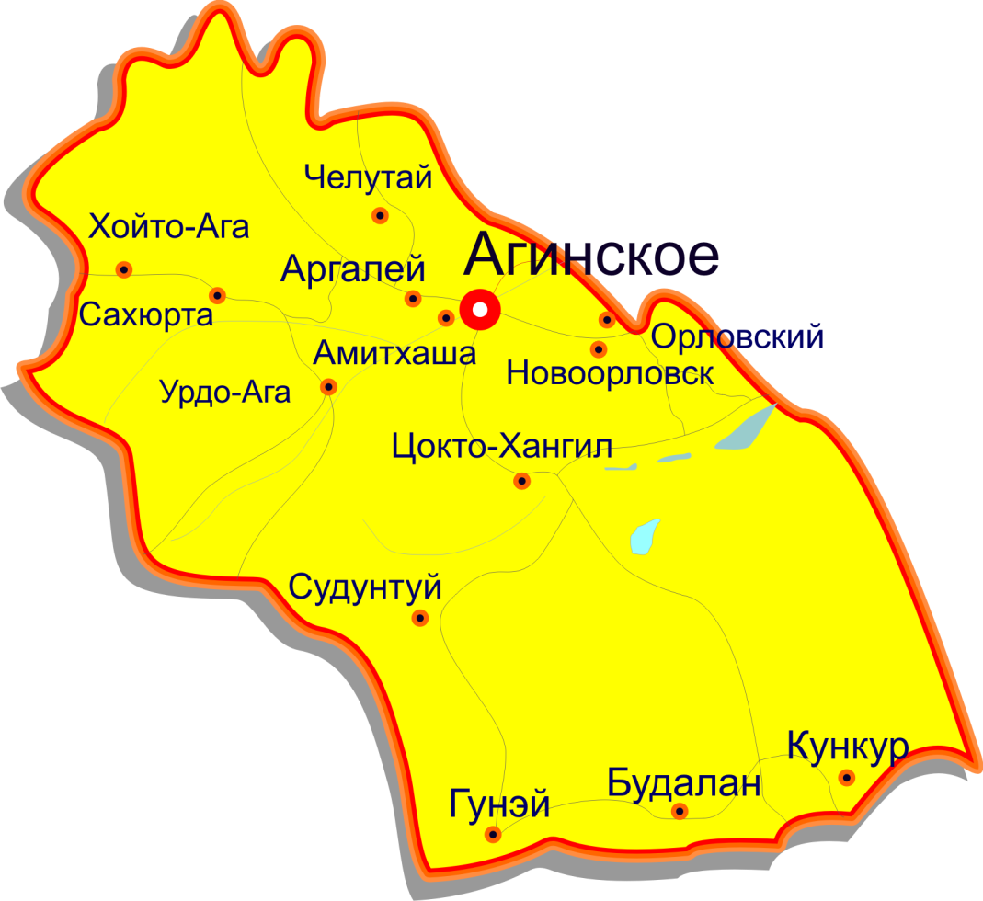
Административно-территориальное деление
Муниципальное образование | Численность, чел
ГП «Орловский» | 1964
ГП «Новоорловск» | 2793
СП «Амитхаша» | 3023
СП «Урда-Ага» | 1330
СП «Сахюрта» | 875
СП «Хойто-Ага» | 750
СП «Южный Аргалей» | 738
СП «Челутай» | 723
СП «Цокто-Хангил» | 1083
СП «Судунтуй» | 979
СП «Гунэй» | 853
СП «Будулан» | 708
СП «Кункур» | 865

Slide 5
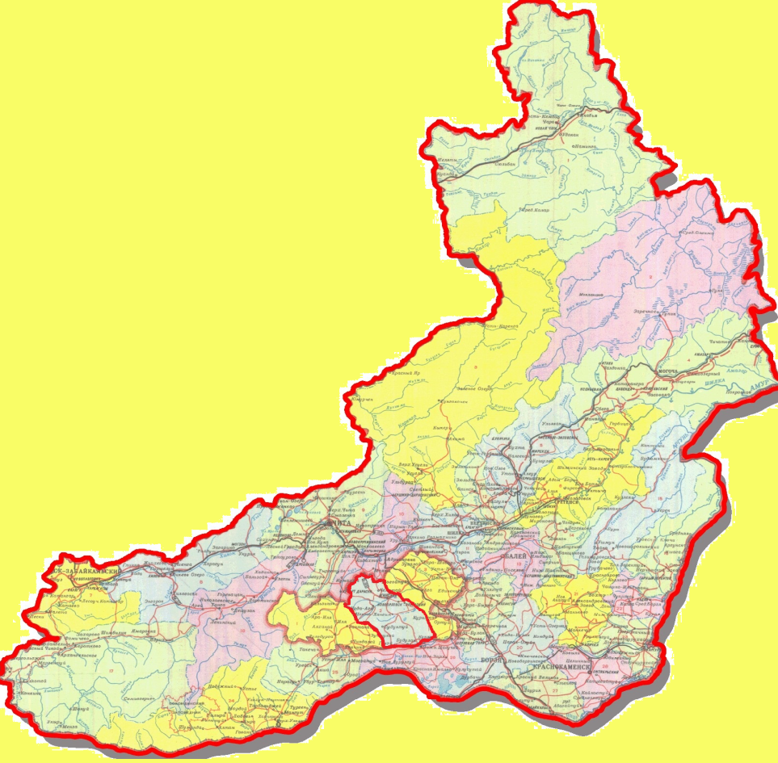
Географическое положение
Агинский район расположен
в Восточной Сибири, на юго-востоке Забайкалья.
Площадь территории - 6,1 тыс. кв.км.
Центр – п. Агинское.
Агинский район
Агинский район граничит с севера и северо-востока с Могойтуйским районом, на юго-западе - с Дульдургинским районом, на западе - с Карымским районом, с Ононским районом- на юге. Протяженность района с севера на юг - 110 км, а с запада на восток – 90 км.

Slide 6
Климатические условия
Климат резкоконтинентальный.
Средняя многолетняя температура воздуха в январе составляет -27°C, в июле +20°C.
Среднегодовой объем выпадения осадков – 250–340 мм. Основной максимум приходится на июль - август (60-70% годовой нормы), наименьшая часть - зимой (10-15%).
Вегетативный период - 120 - 150 дней.

Slide 7
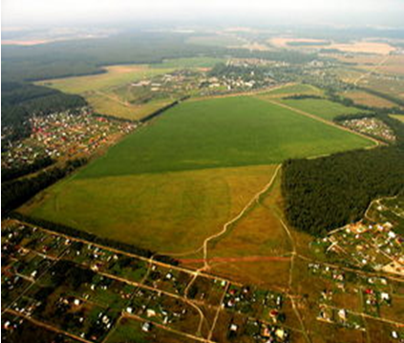
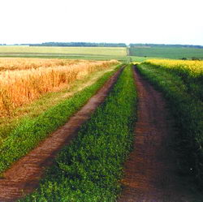
Земельные ресурсы
Территория района - 613 тыс. га.
Категория земель | тыс. га
Земли водного фонда | 5,36
Земли сельскохозяйственного назначения | 412,6
Земли лесного фонда | 179,56
Земли промышленности, транспорта и т.д. | 2,27
Земли населенных пунктов | 13,76

Slide 8
Полезные ископаемые
Полезное ископаемое | Месторождение | Запасы | Степень освоенности
россыпное золото | рч. Битуй-Зун |  | Лицензия - ЧИТ 02219 БР
россыпное золото | Талый Ключ с притоком Нулывыр | более 50 кг | Лицензия ЧИТ 02115 БЭ
россыпное золото | Аргалей-Куней с притоками | запасы по кат С₁-260 кг | Лицензия ЧИТ 02332 БЭ
россыпное золото | Челутайское месторождение | по кат С₁ -242 кг,С₂-124 кг., по результатам доразведки прирост -по кат С₁-более 480 | Лицензия ЧИТ 02259 БЭ
тантал | Орловское месторождение | по категории В – 817 т. т, С₁ 16 822 т.т., С₂ 4557 т.т. | Лицензия ЧИТ 13119 ТЭ (не разрабатывается с .2002г)
вольфрам | Спокойнинское месторождение | по категории В – 1385 т. т, С₁ ₋8427 т.т. | Лицензия ЧИТ 13177 ТЭ
глина | Булуктуйское месторождение | по категории В – 90,0 тыс.куб.м, С₁ - 674,0 тыс.куб.м. | Лицензия ЧИТ 01501 ТЭ
глинистое сырье | Аргалейское месторождение | по категории В – 258,3 тыс.куб.м, С₁ - 873,8 тыс.куб.м, С₂ - 194,1 тыс.куб.м. | Лицензия ЧИТ 03401 ТЭ
строительный камень | Хуху-Челотуйское | Запасов нет | Лицензия ЧИТ 03441
строительный камень | Челотуйское месторождение гранитов | 572 тыс. куб.м, в т.ч: по категории А – 199 тыс. куб. м, В – 253 тыс. куб. м, С₁ – 120 тыс. куб. м. | Лицензия ЧИТ 03415
песок | Барун-Кильгиндинское месторождение | 1446 тыс. куб. м, в т.ч.: по категории В – 793 тыс. куб. м, С₁ – 653 тыс. куб. м. | Лицензия ЧИТ 03414 Работы не ведутся.
строительный камень | Будуланское месторождение | По категориям (А+В+С₁) 4967 тыс. куб. м, С₂ – 2204 тыс. куб. м. | Не освоено
песок | Месторождение Барун-Амитхаша. | 228 тыс. куб. м по категории С₂. | Не освоено
ПГС | Будуланское месторождение | по категории В – 139 тыс. куб. м, С₁ – 730 тыс. куб. м, С₂ – 1238 тыс. куб. м. | Не освоено
ПГС | Месторождение Мунку-Ажил | 3279 тыс. куб. м по категории С₂. | Не освоено

Slide 9
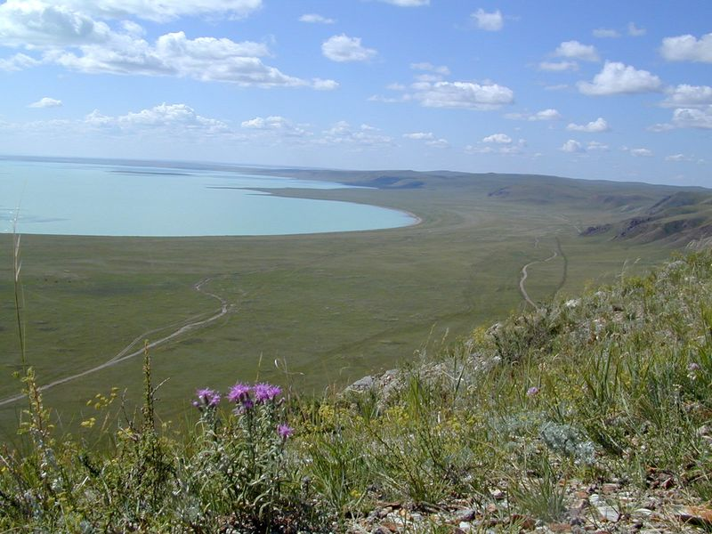
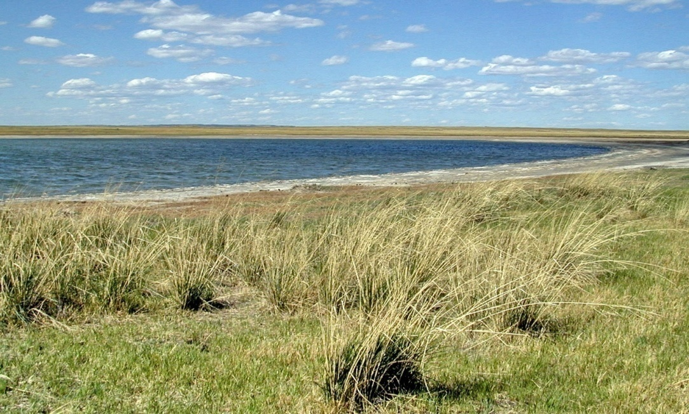
Водные ресурсы
Водные ресурсы в районе представлены сетью средних, мелких рек и небольшими озерами. Реки относятся к бассейну реки Амур. Все реки мелководны и непроходимы даже для малых судов. Самая крупная река района - Онон, которая впадает в реку Шилка. Река Ага, давшая название району, берет начало после слияния двух водотоков Хойто-Аги и Урдо-Аги, имеет длину 167 км, из которых 35 км приходится на территорию района, и впадает в реку Онон. Все реки и ручьи характеризуются каменистыми руслами с большим количеством мелей, перекатов. В связи с малоснежностью и преобладанием в зимний период низких температур мелкие реки промерзают до дна.
Наиболее крупные озера - Ножий и Кункур. Также имеется много малых озер, которые делятся на три типа: пресные, солончаковые и соленые.

Slide 10
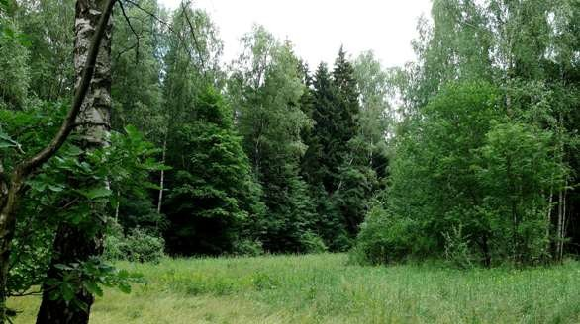
Лесной фонд
30% площади района занимают земли лесного фонда.
Леса представлены немногими породами: из хвойных – лиственницей и сосной, из лиственных – березой, осиной и тополем. Даурская лиственница составляет свыше 70% лесного массива района. Встречаются реликтовые ильмовые рощи с участием даурского абрикоса. Произрастают более 1300 видов растений, около 600 видов растений находят применение в официальной и народной (в том числе тибетской) медицине.

Slide 11
Инженерная инфраструктура
Энергетический комплекс Поставкой электрической энергии в районе занимаются Юго – Западные электрические сети ОАО «Читаэнерго» «МРСК Сибири».
Теплоснабжение обеспечивают общества с ограниченной ответственностью «Исток», «Луч», «Шанс», муниципальное предприятие «Урдо-Ага» и акционерное общество «ЗабТЭК». Тепло вырабатывают 34 котельные. В системе ЖКХ района работают 180 человек. В рамках подготовки к отопительному сезону проведены ремонтные работы: заменены ветхие тепловые сети и сети холодного водоснабжения в селах Челутай, Амитхаша, и в поселке Орловский.
замены котлы в котельных пяти сельских поселений.
Водоснабжение обеспечивают муниципальные предприятия поселений. В районе функционируют 53 водокачки. Летним водопроводом обеспечены жители поселков Орловский, Новоорловск и село Южный Аргалей, остальные – частично.

Slide 12
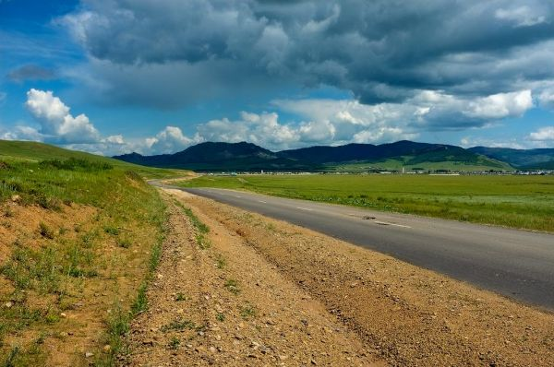
Транспортная инфраструктура
Основной дорожной магистралью района являются
дорога федерального значения А-166 «Чита –
Забайкальск» и региональные дороги Агинское –
Цасучей и Агинское - Дульдурга.
Пассажирские перевозки в районе осуществляют муниципальное предприятие «Агинское АТП»,
МП городского округа «Агаавтотранс», а также
индивидуальные предприниматели.
Маршрутами охвачены все муниципальные образования.

Slide 13
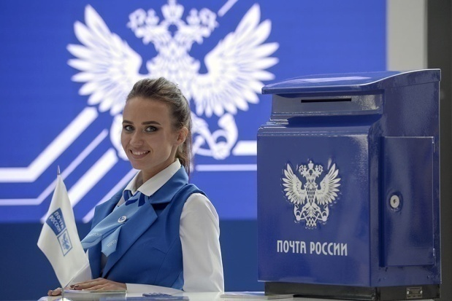
Телекоммуникации
Телефонизация населенных пунктов решена путем охвата всей территории района сотовой связью «МТС», «Мегафон», «Йота», «Билайн». Проводную связь обеспечивает ОАО «Ростелеком».
Услуги почтовой связи оказывает филиал ФГУП «Почта России», имеющий 11 отделений в муниципальных образованиях района.
Цифровым телевидением охвачен весь район, ведется вещание 20 федеральных каналов.
Доступом к сети Интернет обеспечены все населенные пункты.

Slide 14
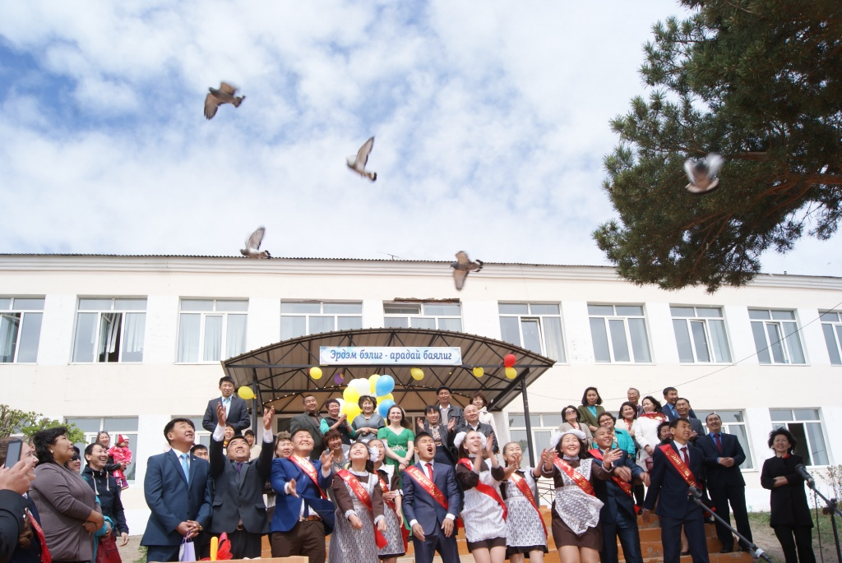
Образование
Образовательные учреждения МР «Агинский район»
14 дошкольных ОУ
15 общеобразовательных школ
3 учреждения дополнительного образования
878 детей/111педагогов
2320 детей/292 педагога
1310 чел./63 педагога
Произведен капитальный ремонт зданий 7 образовательных учреждений. В 2019 году запущено 6 центров «Точка роста», в 2020 году – 2 центра. Объем средств из федерального бюджета, привлеченных в сферу образования в 2019 году составил 62,7 млн. руб., в 2020 году- более 35 млн. рублей.

Slide 15
Здравоохранение
Медицинскую помощь населению района оказывают 15 лечебных учреждений:
1 окружная больница;
1 участковая больница;
8 врачебных амбулаторий;
5 фельдшерско-акушерских пунктов.
Кроме того, на территории района функционирует ГБУЗ «Забайкальская краевая туберкулезная больница»
Обеспеченность медицинскими работниками в расчете на 10 тыс. чел.
Показатели | 2014 | 2015 | 2016 | 2017 | 2018 | 2019
Число врачей | 26,3 | 25,1 | 25,0 | 29 | 24,4 | 23,3
Число среднего медицинского персонала | 83 | 78,8 | 78,5 | 80,3 | 60,3 | 56
Число прочего персонала, в т.ч. младшего мед. персонала. | 28 | 23 | 21 | 20 | 20 | 18

Slide 16
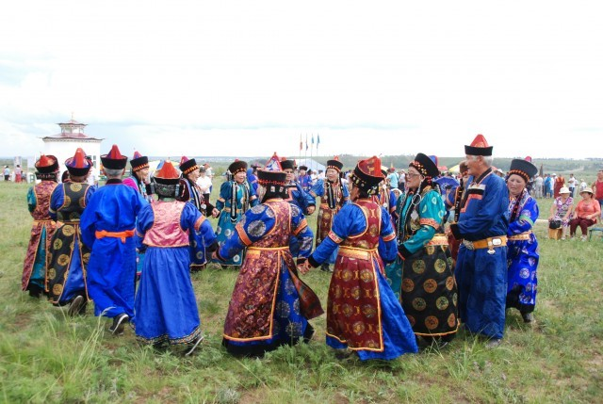
Культура
В Агинском районе созданы полноценные условия для художественного
творчества, информационного и образовательного развития населения.
Показатели | 2014 г. | 2015 г. | 2016 г. | 2017 г. | 2018 г. | 2019
Количество Домов культуры, клубов, ед. | 16 | 16 | 16 | 16 | 16 | 15
Число мест в Домах культуры, клубах, мест | 3955 | 3955 | 3955 | 3955 | 3955 | 3797
Количество музейных комнат, ед. | 8 | 8 | 8 | 8 | 8 | 8
Количество библиотек, ед. | 18 | 18 | 18 | 18 | 18 | 18
Библиотечный фонд, тыс. экз. | 159146 | 159500 | 159640 | 160050 | 195375 | 219120

Slide 17
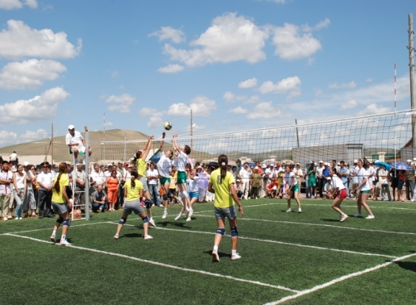
Физическая культура и спорт
Яна Жапова в сентябре 2020 года стала чемпионкой Европы по шахматам среди юношей и девушек до 12 лет
Показатели | 2014 | 2015 | 2016 | 2017 | 2018 | 2019
Количество спортивных залов, ед. | 31 | 31 | 31 | 31 | 31 | 31
Количество детских юношеских спортивных школ (ДЮСШ), ед. | 1 | 1 | 1 | 1 | 1 | 1
Число, занимающихся в ДЮСШ, чел. | 980 | 950 | 880 | 886 | 890 | 916
Количество проведенных физкультурно-массовых мероприятий, ед. | 53 | 55 | 57 | 56 | 56 | 64
Количество площадок, оборудованных спортивным инвентарем, ед. | 81 | 81 | 81 | 81 | 82 | 84

Slide 18
Демография, трудовые ресурсы
Численность постоянного населения на 1.01.2020г. – 16684 чел.
Нагрузка незанятого трудовой деятельностью населения, состоящего на учете в органах государственной службы занятости, на 100 заявленных вакансий составила 537 человек
Показатели | на 1 января
 | Ед. изм. | 2014г | 2015 г. | 2016 | 2017 | 2018 | 2019 | 2020
Численность постоянного населения, в т.ч.: | чел. | 17683 | 17440 | 17253 | 17113 | 17001 | 16889 | 16684
городского | чел. | 5106 | 5025 | 4966 | 4910 | 4878 | 4819 | 4730
сельского | чел. | 12577 | 12415 | 12287 | 12203 | 12123 | 12070 | 11954
Количество родившихся | чел. | 331 | 346 | 318 | 295 | 261 | 234 | 193
Количество умерших | чел. | 176 | 163 | 186 | 159 | 160 | 183 | 188
Естественный прирост населения | чел. | 155 | 183 | 132 | 136 | 101 | 51 | 5
Среднегодовая численность занятых в экономике | чел. | 6705 | 6730 | 6380 | 6680 | 6550 | 6671 | 6680
Численность безработных, зарег-х в ЦЗН | чел. | 310 | 202 | 185 | 176 | 168 | 145 | 184
Численность детей дошкольного возраста | чел. | 2078 | 2158 | 2290 | 1948 | 2050 | 2217 | 2150

Slide 19
Финансово-кредитные учреждения
ф
Отделение банка представлено единственным офисом. Предоставляет услуги для физических лиц.
Доп. офис Читинского отделения.
Филиал ОАО «Открытие»
услуги для физических и юридических лиц и индивидуальных предпринимателей, и
2 банкомата, 1 принимает наличные.
3 банкомата, 1 работает круглосуточно, 2 принимают наличные.
услуги для физических и юридических лиц и индивидуальных предпринимателей,
6 банкоматов, 1 работает круглосуточно, 1 принимает валюту, 2 принимают наличные.
5 банкоматов, 2 принимают наличные.
Агинское отделение №2437 Сберегательного Банка РФ представлено 2 отделениями, обслуживают физических и юридических лиц и индивидуальных предпринимателей.

Slide 20
Налоговый потенциал
Доходная часть бюджета на 1 января 2020 года составила 1363,2 млн. рублей, из них собственные доходы – 246,2 млн. рублей (18%), безвозмездные поступления из федерального и краевого бюджетов- 1117 млн. рублей.
Структура собственных доходов в 2019 г.
Доходы консолидированного бюджета по годам,
млн. руб.

Slide 21
Промышленное производство
Объем производства промышленной продукции, млн. руб.
Структура промышленного производства в 2019
году

Slide 22
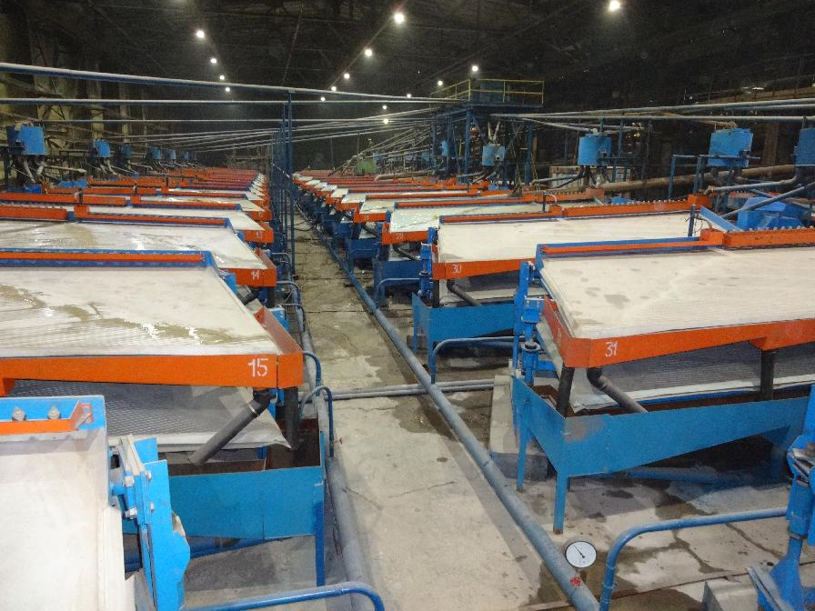
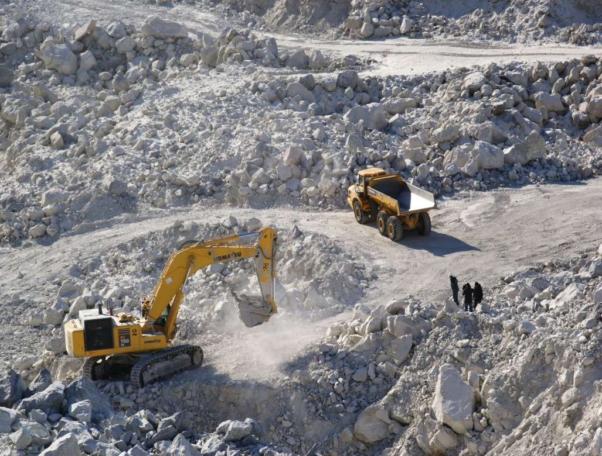
Основное промышленное предприятие района - ЗАО «Новоорловский горно-обогатительный комбинат» разрабатывает Спокойнинское месторождение вольфрама.
Спокойнинское вольфрам-грейзеновое месторождение является одним из самых крупных месторождений в Забайкалье. В 2019 году Новоорловский ГОК произвел 1078 тонн, в 2018 году – 1389 тонн вольфрамового концентрата.

Slide 23
Производство продукции на душу населения, тыс. руб.

Slide 24
Системообразующие предприятия
№ п/п | Наименование организации | Вид деятельности | Местонахождение организации
1. | ЗАО «Новоорловский ГОК» | Горнорудная промышленность | п. Новоорловский Тел. 830239 51091
3 | ООО «Агинское молоко» | Производство молочной продукции | с. Амитхаша Тел. 83023943134
4. | СПОК «Сэсэг» | Производство молочной продукции | С. Южный Аргалей Тел. 83843890264
5. | Сельскохозяйственный производственный кооператив (СПК) «Кункур» | Сельскохозяйственное производство | с. Кункур Тел. 830239 47139
6. | СПК «Гунэй» | Сельскохозяйственное производство | с. Гунэй Тел. 830239 46143
7. | Агрокооператив «Занта» | Сельскохозяйственное производство | п. Орловский 83023937325
8. | Агрокооператив «Будалан» | Сельскохозяйственное производство | с. Будалан Тел 830239 42116

Slide 25
№ п/п | Наименование организации | Вид деятельности | Местонахождение организации
9. | Агрокооператив «Судунтуй» | Сельскохозяйственное производство | с. Судунтуй Тел.830239 36116
10. | Агрокооператив «Урда-Ага» | Сельскохозяйственное производство | с. Урда-Ага Тел. 83023948116
11. | Агрокооператив «Сахюрта» | Сельскохозяйственное производство | с. Сахюрта Тел. 830239 41116
12. | АК «Хойто-Ага» | Сельскохозяйственное производство | с. Хойто-Ага Тел. 830239 49444
13. | АК «Цокто-Хангил» | Сельскохозяйственное производство | с. Цокто-Хангил Тел.830239 33122
14. | СПК Племзавод им Калинина» | Сельскохозяйственное производство | с.Южный Аргалей Тел. 830239 44137
15. | МП «Агинское ПАТП» МР «АР» | Услуги пассажироперевозок | п. Агинское, Ул. Ленина, 72 Тел. 830239 37119
16. | ООО «Руно» | Переработка шерсти | п. Агинское, ул. Базара Ринчино, 84

Slide 26
Сельское хозяйство
Объем производства сельскохозяйственной продукции, млн. руб.

Slide 27
Поголовье животных в хозяйствах всех форм собственности, голов
 | 2014 | 2015 | 2016 | 2017 | 2018 | 2019
КРС | 40948 | 38050 | 36370 | 37280 | 37651 | 37830
Овцы | 66054 | 61100 | 56940 | 53907 | 54289 | 54123
Свиньи | 6844 | 5400 | 3720 | 3199 | 2457 | 2617
Произведено в хозяйствах всех категорий
Показатели | 2014 | 2015 | 2016 | 2017 | 2018 | 2019
Реализация скота и птицы в ж.в., тонн | 5375 | 5667 | 5828 | 5955 | 5470 | 5568
Картофель, тонн | 2099 | 2773 | 2510 | 2991 | 3033 | 2693
Овощи, тонн | 255 | 276 | 206 | 168 | 155 | 186,3
Молоко, т.тонн | 23,2 | 16,0 | 19,8 | 22,9 | 22,8 | 22,9
Зерновые культуры, тонн | 6486 | 3164 | 2801 | 4556 | 5762 | 3439
В районе функционируют:
Сельскохозяйственные предприятия – 10 ед.
Крестьянско-фермерские хозяйства и ИП – 89 ед.
Личные подсобные хозяйства – более 4500 ед.

Slide 28
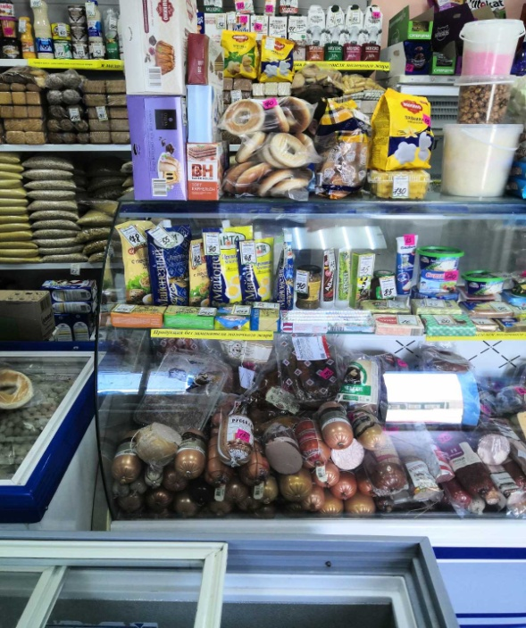
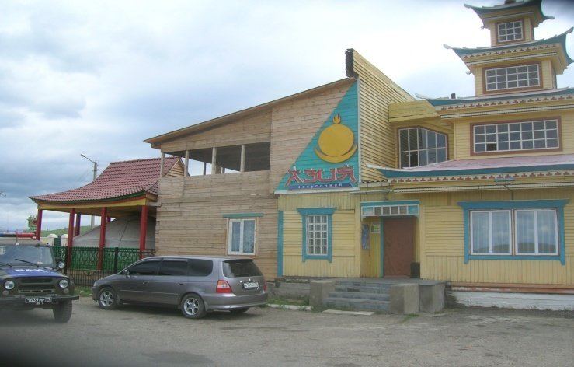
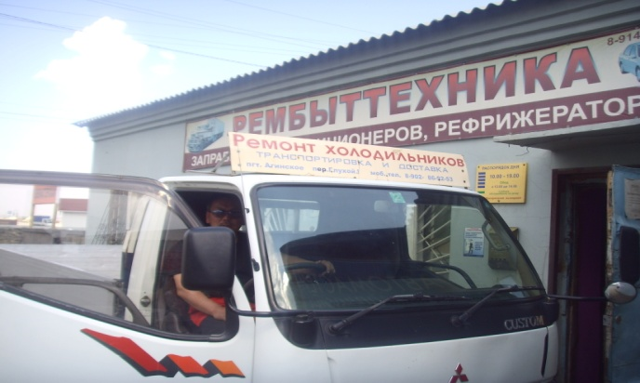
Торговля и потребительский рынок
В реестре потребительского рынка
75 магазинов розничной торговли
30 нестационарных объекта
8 пунктов общественного питания
3 пункта бытового обслуживания
Обеспеченность населения (на 1000 жителей):
торговыми площадями – 143 кв. м,
посадочными местами – 16,3 ед.

Slide 29
Малый и средний бизнес
По состоянию на 1.01.2020г. в едином реестре субъектов малого и среднего предпринимательства числится 272 индивидуальных предпринимателя и 63 малых предприятия.
Распределение индивидуальных предпринимателей по видам экономической деятельности, ед.

Slide 30
Поддержка малого предпринимательства
Реализуется муниципальная программа «Поддержка и развитие малого и среднего предпринимательства в муниципальном районе «Агинский район».
Осуществляется информационно-аналитическая и организационная поддержка:
- проведение аналитических исследований по различным аспектам состояния и развития малого и среднего предпринимательства;
- информационно-методическое обеспечение СМП;
- размещение публикаций, рекламно-информационных материалов в средствах массовой информации с целью формирования благоприятного общественного мнения о предпринимательской деятельности;
проведение конкурсов, семинаров и иных мероприятий с СМП.
Показатели | 2011 | 2012 | 2013 | 2014 | 2015 | 2016 | 2017 | 2018 | 2019
Расход бюджета на реализацию МП «Поддержка и развитие МП», т. р. в т.ч. в расчете: | 1993,5 | 1762 | 2844 | 2163,6 | 6321 | 4050 | 328 | 30 | 30
- на 1 малое предприятие, тыс. руб. | 3,24 | 2,96 | 5,83 | 4,43 | 12,9 | 8,7 | 0,8 | 0,09 | 0,09
- на 1 жителя, руб. | 107 | 94 | 156 | 122 | 366 | 236 | 19 | 1,7 | 1,7

Slide 31
Инфраструктура поддержки малого и среднего предпринимательства
 | Межрайонный фонд поддержки предпринимательства | ООО «Агинский региональный бизнес-инкубатор»
Руководитель | Будаева Баирма Батордоржиевна | Галсанов Мунко Баирович
Телефон, e-mail: | 8(30 239) 3-45-60 e-mail: mfpp80@inbox.ru | 8(30 239) 5-14-49 e-mail: arbiabao@mail.ru
Сайт | ppmp.e-zab.ru | arbink.ru
Почтовый адрес | 687000, Забайкальский край, п. Агинское, ул. Базара Ринчино, 105. | 687000, Забайкальский край, п. Агинское, ул. Партизанская, 1г.

Slide 32
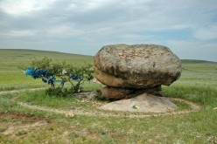
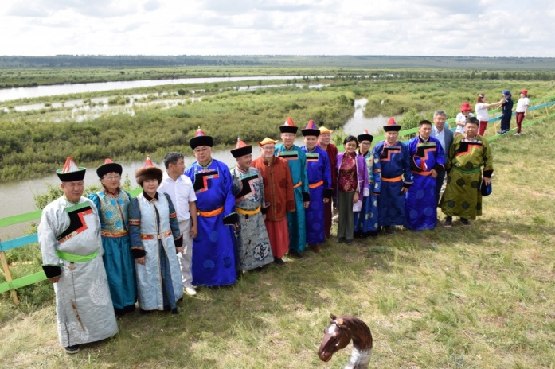
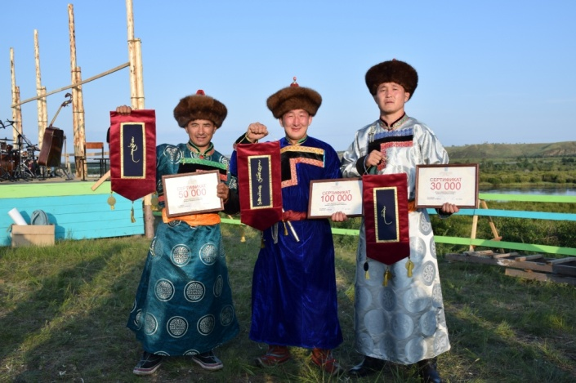
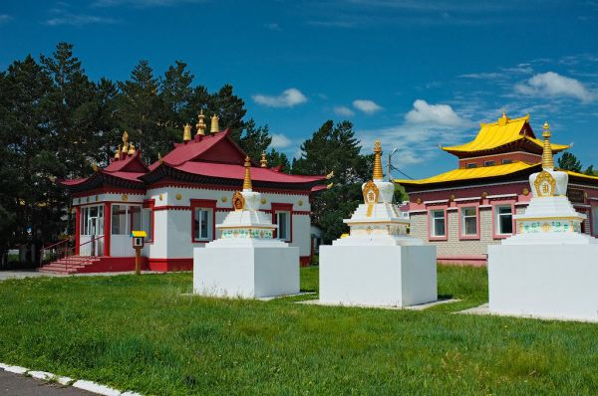
Туристический потенциал
Юг Агинского района представляет собой единение природных ресурсов, глубокого и разнообразного культурно-исторического наследия. Территория зоны являются Священным местом для агинских бурят и связана с именами-легендами: предводительницы восьми агинских родов княжны Бальжин, знаменитого богатыря Бабжи Барас Батора, это место рождения Чингис хана.
В 2017 году возобновилось проведение национального троеборья-фестиваля «Бабжын наадан». Фестиваль проводится раз в 2 года в целях возрождения традиционных видов мужских игрищ в их исконном виде, сохранения и развития бурятского языка, самобытной культуры, развития событийного туризма. В 2019 году количество участников состязаний увеличилось до 20 человек.
Большим интересом у туристов пользуется действующий буддийский монастырь - Агинский дацан, отнесенный к объекту культурного наследия федерального значения.

Slide 33
Муниципальные программы
Перечень муниципальных программ, принятых для реализации в 2020 году
Поддержка и развитие малого и среднего предпринимательства 2018-2020гг. | 30 | Сохранение и развитие культуры | 500
Развитие системы образования | 26323,9 | Развитие физической культуры и массового спорта | 1500
Подготовка объектов ЖКХ к отопительному сезону 2020-2021гг. | 2464 | Реализация молодежной политики | 100
Капитальный ремонт общего имущества в многоквартирных домах, расположенных на территории муниципального района "Агинский район" | 0 | Развитие сельского хозяйства и регулирования рынков сельскохозяйственной продукции, сырья и продовольствия на 2018 – 2020 годы | 632,4
Развитие социальной сферы, в т.ч.» | 550 | подпрограмма «Кадровое обеспечение агропромышленного комплекса | 422,4
подпрограмма «Профилактика безнадзорности и правонарушений несовершеннолетних | 120 | подпрограмма «Регулирование численности популяции волков» | 210
подпрограмма «Профилактика туберкулеза» | 10 | Комплексное развитие сельских территорий муниципального района "Агинский район"» | 710
подпрограмма «Гармонизация межнациональных и межконфессиональных отношений» | 420 | Профилактика правонарушений на территории муниципального района «Агинский район» на 2020 год | 220
Проведение Года памяти и славы | 350 | подпрограмма №1 «Профилактика правонарушений» | 0
Поддержка социально ориентированных некоммерческих организаций, в т.ч.: | 835 | подпрограмма № 2. «Профилактика по противодействию терроризма и экстремизма» | 10
подпрограмма «Поддержка ветеранов и ветеранского движения» | 805 | подпрограмма № 3. «Профилактика по противодействию коррупции в сферах деятельности органов местного самоуправления» | 0
подпрограмма «Поддержка местной общественной организации инвалидов и содействие активной жизненной позиции инвалидов Агинского района» | 30 | подпрограмма № 4. «Профилактика наркомании» | 110
Содействие занятости населения | 214,5 | подпрограмма № 5. «Повышение безопасности дорожного движения» | 100

Slide 34
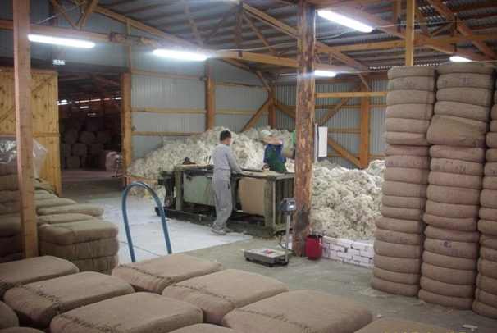
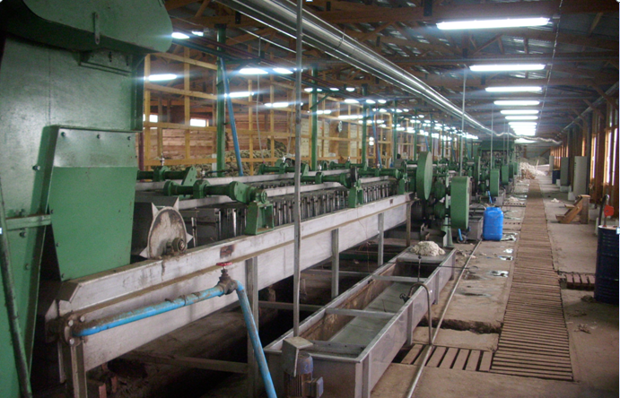
Инвестиционный проект «Расширение производства ООО «Руно». Создание комплекса технологических предприятий по глубокой переработке кожевенно-мехового сырья»
Объем инвестиций – 107 млн. руб.
Создание рабочих мест - 37
Срок окупаемости – 26 месяцев

Slide 35
Отрасль | Перерабатывающая промышленность
Место реализации проекта/адрес | Агинский район, с.Челутай
Организатор/инициатор проекта | ООО «РУНО»
Почтовый адрес, телефон, факс, e-mail | 687000, Забайкальский край, Агинский район, п.Агинское, Почтамп, а/я 39 Тел. (830239)34655, факс (830239)34655 e-mail: runo_aginskoe@mail.ru
Цель проекта | Создание комплекса технологических предприятий по глубокой переработке кожевенно-мехового сырья.
Описание проекта | Комплекс технологических предприятий будет перерабатывать местное кожевенно-меховое сырье и производить продукцию для производителей меховой одежды и обуви. Суммарный объем производства составит 4952 тыс. кв.дм в квартал. Предприятие планирует перерабатывать 150 овчин и 200 шкур КРС ежедневно, что позволит организовать закуп шкур у местных сельхозпроизводителей.
Объем инвестиций | 107 млн.руб: прямые инвестиционные затраты – 98 млн. 470 тыс. руб., оборотные средства – 9 млн. 530 тыс. руб.
Степень готовности и экспертиза проекта | Социально значимый проект. Подобных предприятий по переработке шкур в настоящее время в Забайкалье нет.
Наличие бизнес-плана или ТЭО | Имеется бизнес-план
Способ привлечения инвестиций | Заемные средства
Число создаваемых рабочих мест | Предполагается создать постоянные рабочие места до 37 единиц
Срок окупаемости | 2 месяцев
Срок реализации проекта | 2018-2020
Наличие земельного участка для реализации инвестиционного проекта | Земля в долгосрочной аренде (сельскохозяйственные частные паи уроженцев с.Челутай)
Наличие инженерной инфраструктуры или наличие возможности подключения к сетям водо-, энерго- и теплоснабжения; наличие технической возможности подключения к телефонной связи и т.д. | Имеются: водозаборные сооружения, подведено электричество, технические возможности подключения к телефонной связи
Поддержка органами местного самоуправления реализации проекта | Всего привлечено за 2009-2010гг. заемных средств от разных источников 27600 тыс. руб. под 9 % годовых, в том числе: - МФПП - 25000 тыс.руб., - ФПМП Забайкальского края - 2000 тыс.руб, - ФПМП МР Агинский район - 600 тыс.руб., - Собственных средств привлечено всего – 6000 тыс.руб.

Slide 36
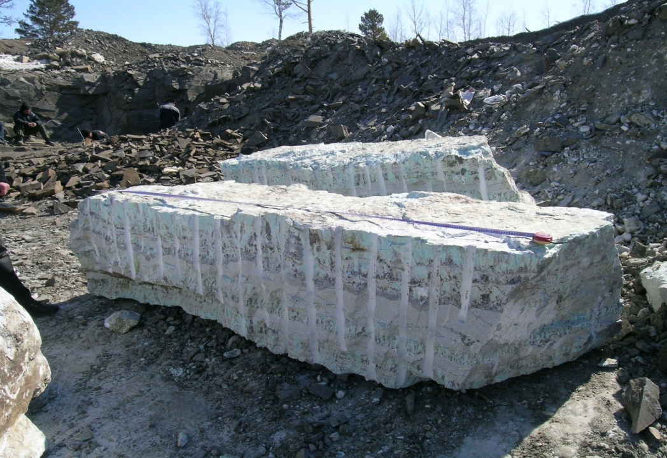
Инвестиционный проект «Организация промышленного производства блочного облицовочного камня на базе Южно-Челотуйского месторождения белых гранитов и высокодекоративных амазонитовых пегматитов»
Объем инвестиций – 60 млн. руб.
Создание рабочих мест - 67
Срок окупаемости – 38 месяцев

Slide 37
Организация современной туристической базы «Приононье»
Отрасль | туризм
Место реализации проекта/адрес | Забайкальский край, Агинский район, с.Будалан
Организатор/инициатор проекта | ИП Дугаров Баяржаб Юндунович
Почтовый адрес, телефон, факс, e-mail | 687000 Забайкальский край, Агинский район, п. с.Будулан, e-mail: bayarzhab71@gmail.com
Цель проекта | Создание современной турбазы путем благоустройства существующей туристической базы
Описание проекта | организацОрганизация туристических маршрутов по близлежащим достопримечательностям Этапы реализации проекта: Благоустройство гостиницы Создание пляжа на реке Онон Строительство спортивных площадок
Наличие экспертизы проекта | Не имеется
Наличие бизнес-плана или ТЭО | Имеется
Объем инвестиций | 7 млн. руб.
Способ привлечения инвестиций | Собственные, заемные средства
Срок окупаемости | 2 года
Число создаваемых рабочих мест | 10 рабочих мест
Срок реализации проекта | 2021-2023 годы
Инвестор | ИП Дугаров Баяржаб Юндунович
Наличие земельного участка для реализации инвестиционного проекта (площадь, кадастровый номер) | Земельный участок (кадастровый номер 80:01:160201:1185, площадь- 3500 кв.м.) поставлен на государственный кадастровый учет и находится в собственности Дугарова Б.Ю.
Наличие инженерной инфраструктуры или наличие возможности подключения к сетям водо-, энерго- и теплоснабжения; наличие подъезных путей, наличие технической возможности подключения к телефонной связи | Имеется энергоснабжение, автономное водоснабжение. Необходимо асфальтирование съезда с территориальной дороги Агинское-Нижний Цасучей и подъездных путей к турбазе
Поддержка органами местного самоуправления реализации проекта | Проект поддерживается путем проведения администрацией района фестиваля «Бабжын наадан» на турбазе «Прононье»

Slide 38
Инвестиционный проект «Благоустрйство туристической базы «Приононье»
Объем инвестиций – 7 млн. руб.
Создание рабочих мест - 10
Срок окупаемости – 36 месяцев

Slide 39
Организация современной туристической базы «Приононье»
Отрасль | туризм
Место реализации проекта/адрес | Забайкальский край, Агинский район, с.Будалан
Организатор/инициатор проекта | ИП Дугаров Баяржаб Юндунович
Почтовый адрес, телефон, факс, e-mail | 687000 Забайкальский край, Агинский район, п. с.Будулан, e-mail: bayarzhab71@gmail.com
Цель проекта | Создание современной турбазы путем благоустройства существующей туристической базы
Описание проекта | организацОрганизация туристических маршрутов по близлежащим достопримечательностям Этапы реализации проекта: Благоустройство гостиницы Создание пляжа на реке Онон Строительство спортивных площадок
Наличие экспертизы проекта | Не имеется
Наличие бизнес-плана или ТЭО | Имеется
Объем инвестиций | 7 млн. руб.
Способ привлечения инвестиций | Собственные, заемные средства
Срок окупаемости | 3 года
Число создаваемых рабочих мест | 10 рабочих мест
Срок реализации проекта | 2021-2023 годы
Инвестор | ИП Дугаров Баяржаб Юндунович
Наличие земельного участка для реализации инвестиционного проекта (площадь, кадастровый номер) | Земельный участок (кадастровый номер 80:01:160201:1185, площадь- 3500 кв.м.) поставлен на государственный кадастровый учет и находится в собственности Дугарова Б.Ю.
Наличие инженерной инфраструктуры или наличие возможности подключения к сетям водо-, энерго- и теплоснабжения; наличие подъезных путей, наличие технической возможности подключения к телефонной связи | Имеется энергоснабжение, автономное водоснабжение. Необходимо асфальтирование съезда с территориальной дороги Агинское-Нижний Цасучей и подъездных путей к турбазе
Поддержка органами местного самоуправления реализации проекта | Проект поддерживается путем проведения администрацией района фестиваля «Бабжын наадан» на турбазе «Прононье»

Slide 40
Перечень основных индикаторов социально-экономического развития
№ | Наименование показателя | Единица измерения | 2011 год | 2012 год | 2013 год | 2014 год | 2015 год | 2016 год | 2017 год | 2018 год | 2019 год
1 | Численность населения | тыс. человек | 18,7 | 18,,75 | 18,8 | 17,440 | 17,23 | 17,113 | 17,001 | 16,887 | 16,684
2 | Индекс промышленного производства | % к предыдущему году | 109,9 | 112,2 | 104,1 | 104 | 102,4 | 138,2 | 75,1 | 76,9 | 84,9
3 | Объем произведенной продукции промышленного производства на душу населения | тыс. рублей | 24,37 | 28,73 | 31,95 | 48,7 | 57,1 | 88,3 | 68,3 | 55,6 | 54,15
4 | Индекс продукции сельского хозяйства | % | 102,5 | 97,1 | 96,7 | 125,2 | 96,8 | 89,5 | 107,3 | 97,3 | 98,3
5 | Объем произведенной продукции сельского хозяйства на душу населения | тыс. рублей | 41,85 | 45,23 | 49,02 | 53,29 | 64,5 | 75,9 | 64,8 | 71,9 | 75,58
6 | Доля собственных доходов бюджета | % | 8,7 | 12,5 | 17,7 | 19,2 | 20,1 | 23,4 | 24 | 16 | 18
7 | Темп роста объема инвестиций в основной капитал за счет всех источников финансирования | в сопост. ценах в % к предыдущему году | 188,2 | 169,2 | 81,1 | 53 | 17,3 | 134,1 | 84 | 65 | 2,4 раза

Slide 41
№ | Наименование показателя | Единица измерения | 2011 год | 2012 год | 2013 год | 2014 год | 2015 год | 2016 год | 2017 год | 2018 год | 2019 год
8 | Объем инвестиций в основной капитал за счет всех источников финансирования на душу населения | тыс. рублей | 8,56 | 15,57 | 13,56 | 5,0 | 3,5 | 2,4 | 7,1 | 4,8 | 12,3
9 | Темп роста объема работ, выполненных по виду деятельности «строительство» | в соп. ценах в % к предыдущему году | 217,6 | 168,7 | 104,8 | 80 | 81,4 | 69,8 | 40 | 68 | 200
10 | Численность занятых в экономике (в среднем за год) | тыс. человек | 6,5 | 6,5 | 6,6 | 6,5 | 6,5 | 6,5 | 6,6 | 6,6 | 6,6
11 | Доля занятых в малом бизнесе от занятых в экономике | % | 8,5 | 8,5 | 8,1 | 8,1 | 8 | 8 | 7,8 | 7,5 | 7,3
12 | Число субъектов малого предпринимательства в расчете на 10000 человек населения | ед. | 328 | 341 | 320 | 312 | 278 | 272 | 215 | 201 | 202
13 | Общая площадь жилых помещений, приходящихся в среднем на одного жителя, всего | кв. м | 15,1 | 16,62 | 16,62 | 17,51 | 17,75 | 18,13 | 18,47 | 18,68 | 19,06
14 | в том числе введенная в действие за год | кв. м | 0,08 | 0,14 | 0,14 | 0,24 | 0,06 | 0,31 | 0,24 | 0,13 | 0,14

Slide 42
№ | Наименование показателя | Единица измерения | 2011 год | 2012 год | 2013 год | 2014 год | 2015 год | 2016 год | 2017 год | 2018 год | 2019 год
 | Обеспеченность населения жильем | кв. м на человека | 15,1 | 16,62 | 16,62 | 17,51 | 17,75 | 18,13 | 18,47 | 18,68 | 19,06
15 | в том числе благоустроенным | кв. м на человека | 3,7 | 3,7 | 3,7 | 3,6 | 3,6 | 3,6 | 3,6 | 3,7 | 3,7
16 | Количество созданных рабочих мест | шт. | 64 | 75 | 39 | 15 | 10 | 5 | 5 | 3 | 6
17 | Среднемесячная заработная плата одного работника | рублей | 11532 | 11990 | 15114 | 19091 | 20284 | 20967 | 21358 | 25178 | 27488
18 | Оборот розничной торговли на душу населения | рублей | 36182 | 37900 | 39400 | 37770 | 37516 | 37700 | 37380 | 38300 | 39750
19 | Объем платных услуг населению на душу населения | рублей | 7850,3 | 8778,7 | 9835,1 | 11055 | 11802 | 11380 | 11400 | 11630 | 12250
20 | Уровень официально зарегистрированной безработицы | % | 3,5 | 3,45 | 3,0 | 2,8 | 2,8 | 2,5 | 2,5 | 2,4 | 2,6

Slide 43
Контактная информация
Адрес: 687000, Забайкальский край
Агинский район
п. Агинское ул. Базара Ринчино, 84
e-mail: aginskmr@mail.ru
Официальный сайт: www.aginskmr.ru
Жапов Жаргал Владимирович - Глава муниципального района «Агинский район»
телефон приемной: 8(30239)3-46-84;
Бабужапов Насак Валерьевич- первый заместитель главы муниципального района
тел: 8(30239) 3-46-84;
Цыренов Чингис Батомункуевич- заместитель главы по территориальному развитию
тел/факс: 8(30239) 3-46-52;
Намжилов Владимир Нанзатович- председатель комитета сельского хозяйства
тел: 8(30239) 3-44-03;
Санникова Ольга Ивановна – начальник управления обеспечения деятельности администрации тел/факс:8(30239) 3-47-66;
Лхасаранова Зельда Филипповна- начальник отдела экономического развития и имущественных отношений
тел. 8(30239) 3-75-62;

